Slide 1
“Sólo podemos ver poco del futuro, pero lo suficiente para darnos cuenta de lo mucho que hay que hacer”
Alan Turing

Slide 2
MODELAMIENTO DE RADIACIÓN SOLAR A PARTIR DE VARIABLES METEOROLÓGICAS mediante LA TRANSFORMADA DE WAVELET Y REDES NEURONALES ARTIFICIALES RECURRENTES
Autora: Marilyn Cepeda Velastegui
Tutor: Dr. Alfonso Tierra Phd.
Noviembre 2019

Slide 3
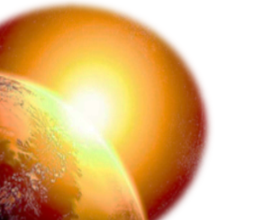
INTRODUCCIóN
Sol emite aprox. 62.000 kilovatios/m2 de su superficie sin interrupción
Periodo de dos días la tierra recibe cantidad de energía equivalente a todas las reservas conocidas
Antagonismo fuentes de energía de combustibles fósiles
Fuertes impactos ambientales
VS
Se recibe de forma natural
No implica la destrucción o modificación severa del entorno para implementación
Gas
Carbón
Petróleo
Fuente de energía
prácticamente ilimitada
(Arancibia & Best, 2010)

Slide 4
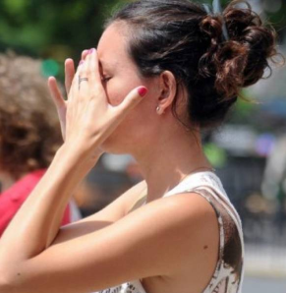
INTRODUCCIÓN
Proporción de la radiación solar
Porción relativamente pequeña en un factor importante sobre el ambiente y los seres que habitamos en él
Ultravioleta 7%, luz visible 43%, Infrarrojo 49 % y 1% otro
En la salud humana, los valores altos generan efectos crónicos en la piel, ojos y el sistema inmune, incluso produciendo cáncer
(Agencia Estatal de Meteorología, 2014)
Notes:
índice UV se calcula mediante un modelo numérico que relaciona los niveles de ozono con la incidencia UV (nivel de radiación entrante) en la superficie terrestre, la nubosidad pronosticada y la altitud de las ciudades en las que se realiza el pronóstico

Slide 5
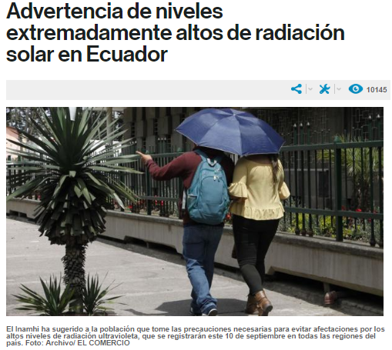
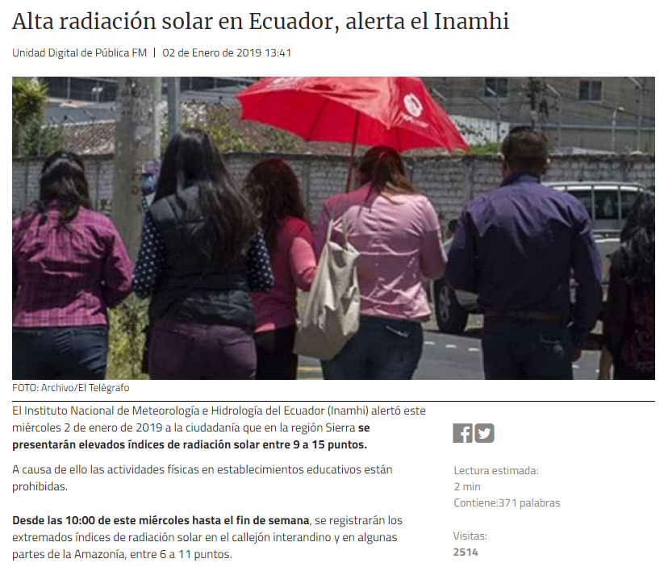
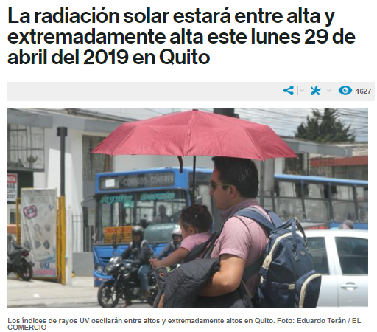
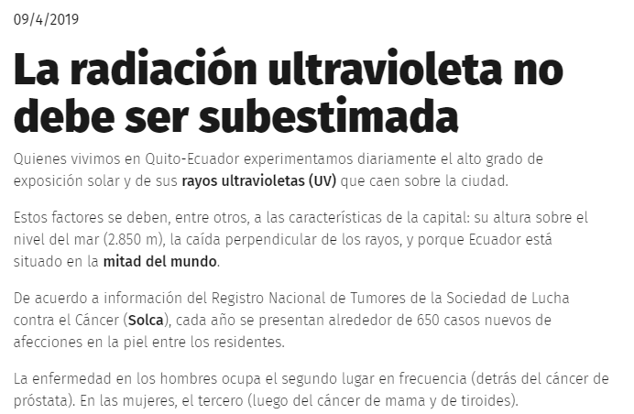
INTRODUCCIÓN
Notes:
En Nuestro pais es muy comun las advertencia sobre los altos niveles de radiacion, lo cual no debe ser subestimado..

Slide 6
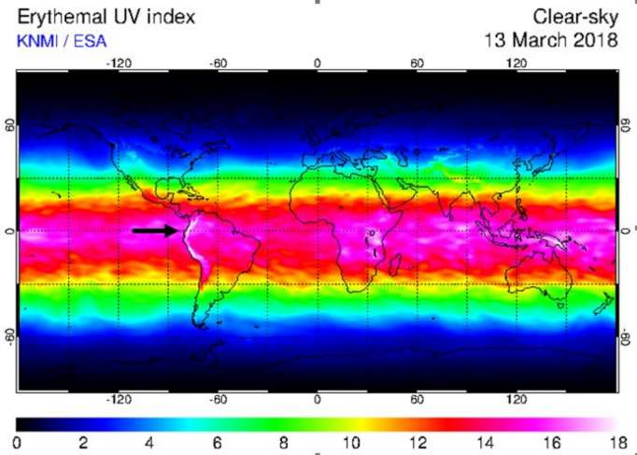
JUSTIFICACIÓN
Conocer la dinámica de la radiación solar para aprovechar potencial en sistemas energéticos y de igual forma para la prevención
Ecuador
Ubicación geoespacial propenso a índices muy altos de radiación solar, incluso se encuentra entre las zonas con mayores valores a nivel mundial
Predicciones no confiables
Generar estudios e investigaciones
Enfocados en la realidad local y con información actualizada, para obtener predicciones más fiables

Slide 7
OBJETIVOS
Objetivo General
Modelar series temporales de radiación solar a partir de variables meteorológicas mediante redes neuronales artificiales recurrentes
Objetivos específicos
Generar series de tiempo de variables meteorológicas y la radiación solar
Preparar y analizar los datos de las series de tiempo mediante el método Holt-Winters y la transformada de wavelet familia db4 nivel 3
Predecir los valores de radiación solar mediante el entrenamiento de redes neuronales artificiales

Slide 8
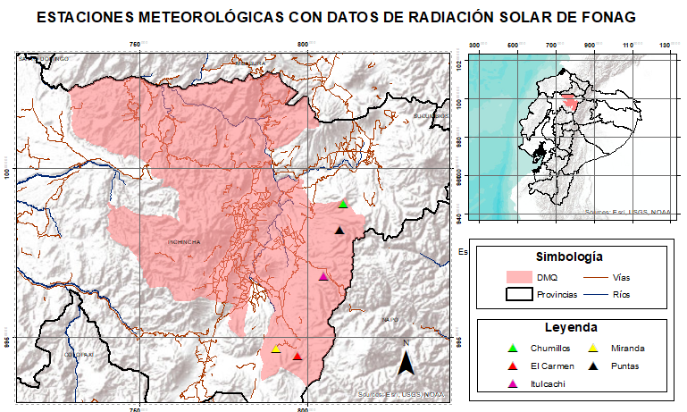
MATERIALES
Variables meteorológicas
Miranda (M5028)
El Carmen (M5029)
Puntas (M5074)
Chumillos (M5031)
Itulcachi (M5075)
Notes:
A traves de la base de datos de estaciones meteorologicas del fondo de proteccion del agua FONAG se obtuvieron las variables meteo de las estaciones que se encuentran en la zona suerte es qude DMQ

Slide 9
MATERIALES
Transformada de wavelet
Método Holt-Winters
Redes Neuronales artificiales
Modelamiento y predicción de radiación solar
Variables meteorológicas
Poseen naturaleza fluctuante, incluso “caótica”
MatLab R2015a
Lenguaje M
Rstudio 3.4.4
Código R
Notes:
Las herramientas matematicas para realizar el modelamiento corresponden a

Slide 10
MATERIALES
Método Holt-Winters
Es una herramienta que extrapola de manera en que los últimos puntos de datos de la serie tienen más peso en la predicción que los valores anteriores
1. Media, tendencia y variación estacional
2. Calibración índices de suavización
3. Predicción
(Justel & Cayuela, 2015)
Notes:
Hablar que usa 3 grupos de datos primera para calcular media, tendencia y variacion estacioa, segundo grupo para la obtecion de los la calibración de los índices de suavización y el tercero para predicicion y validacion

Slide 11
MATERIALES
Transformada de Wavelet
Es una función que permite representar una señal en versiones traducidas y dilatadas de una onda finita, no solo es local en tiempo, sino también en frecuencia
Es eficiente para el análisis local de señales no estacionarias y de rápida transitoriedad
$$WT\left(f\left(x\right)\right)=f\left(x\right)∗Ψ\left(x\right)=\frac{1}{\sqrt{a}}\int_{−∞}^{+∞}{f\left(t\right)Ψ\left(\frac{x−t}{a}\right)dt }$$
Donde:
"a" es el factor de escala (dilatación), "t" es el tiempo y "x" es la posición. La función ψ es la wavelet madre
(MathWorks, 2019)

Slide 12
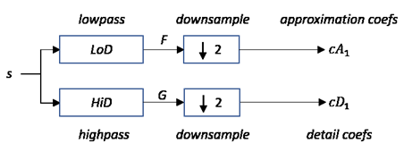
MATERIALES
Transformada de Wavelet
eficiente
PROCESO GENERAL
DESCOMPOSICIÓN
DE LA SEÑAL
(MathWorks, 2019)
Notes:
se realiza la convolución a “s” con el filtro de paso bajo LoD (low) y el filtro de paso alto HiD (high), seguido de la decimación diádica (disminución de resolución) y se obtiene como resultado los coeficientes de aproximación y detalle

Slide 13
MATERIALES
Machine Learning
Deep Learning
Redes Neuronales Artificiales
Análisis de datos que enseña a las computadoras a aprender de la experiencia
Se entrenan mediante un gran conjunto de datos y redes neuronales con múltiples capas

Slide 14
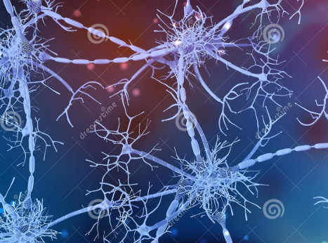
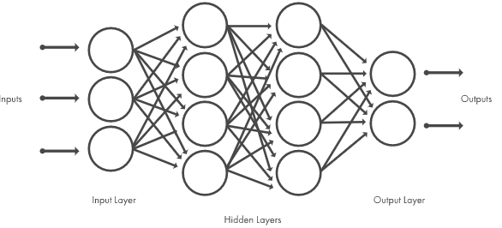
MATERIALES
Redes Neuronales Artificiales
Es un modelo inspirado en la estructura de una red de neuronas interconectadas en el cerebro. Una red neuronal aprende a través de datos, por lo que se realiza un entrenamiento para el reconocimiento de patrones, catalogación de datos y predicción de sucesos futuros
Neurona
Capa
Red
(MathWorks, 2019)
Notes:
La neurona es una célula canales de entrada llamados dendritas y un canal de salida llamado axón. Las dendritas operan como sensores que recogen información de la región donde se hallan y la derivan hacia el cuerpo de la neurona que reacciona mediante una sinapsis que envía una respuesta hacia el cerebro, esto en el caso de los seres vivos.

Slide 15
MÉTODOS – FLUJO DE TRABAJO
PREPARACIÓN DE DATOS
PREDICCIÓN
VALIDACIÓN
Base de datos
Método Holt-Winters
Transformada de wavelet DB4 nivel 3
Redes neuronales artificiales
Coef. de determinación
Relleno de series temporales
Análisis de ruido
Entrenamiento de redes
Predicción de valores futuros
Valores observados vs Valores predichos
Construcción de series temporales de variables meteorológicas

Slide 16
MÉTODOS
PREPARACIÓN DE DATOS – BASE DE DATOS
Información FONAG
Estaciones | Variables | Unidad | Inicio | Fin | Horas
Miranda El Carmen Chumillos Puntas Itulcachi | Dirección del viento | º | 1 de enero del 2014 | 1 de julio del 2018 | 10 12 14 16
 | Humedad del aire | %
 | Humedad del suelo | %
 | Precipitación | mm
 | Radiación solar | W/m²
 | Temperatura del aire | º C
 | Velocidad del viento | m/s
(INAMHI,2018)
4 series temporales por cada variable con 1643 datos respectivamente
140 Series Temporales

Slide 17
MÉTODOS
PREPARACIÓN DE DATOS - RELLENO
En el caso zona andina del Ecuador existe escasez de información meteorológica umbral planteado por Campozano et al. (2015)
UMBRAL
25% de datos faltantes
La series de las variables meteorológicas cumplen con la condición inicial
Miranda (M5028)
Chumillos (M5031)
El Carmen (M5029)
Itulcachi (M5075)
Puntas (M5074)

Slide 18
MÉTODOS
PREPARACIÓN DE DATOS - RELLENO
MÉTODO HOLT-WINTERS
Leer de los datos mediante la función read.table
Convertir los datos en una serie temporal a partir de la función ts
Aplicar la función HoltWinters a la serie temporal para el modelamiento de la misma
Predecir los valores mediante la función predict
Obtener los resultados y colocar los datos obtenidos en los gaps
Cargar librerías
Librerías
tseries
TSA
forecast

Slide 19
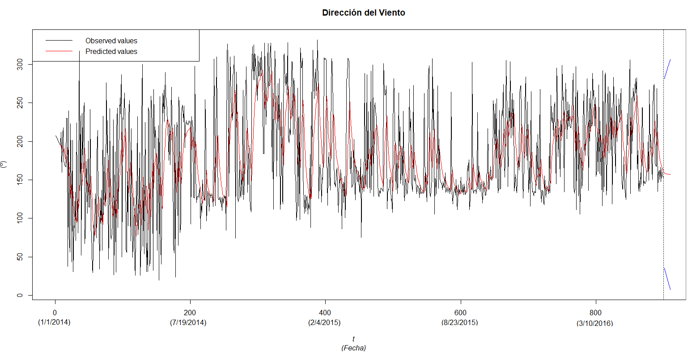
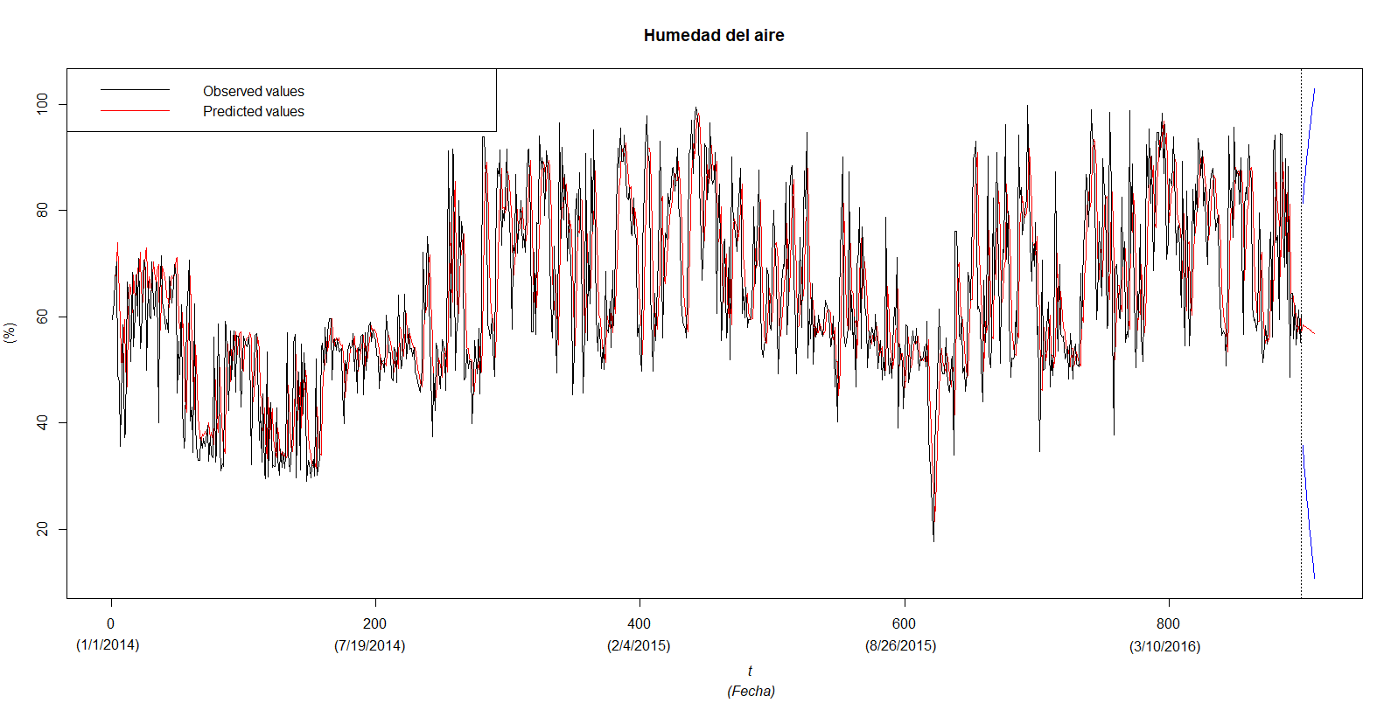
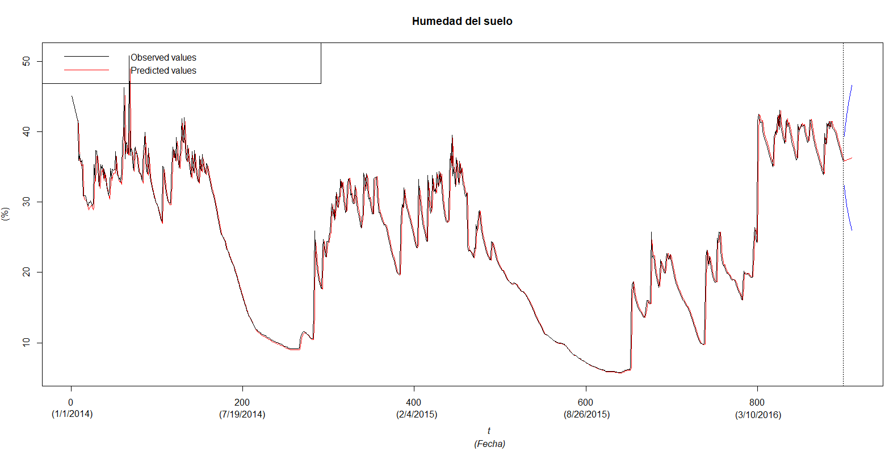
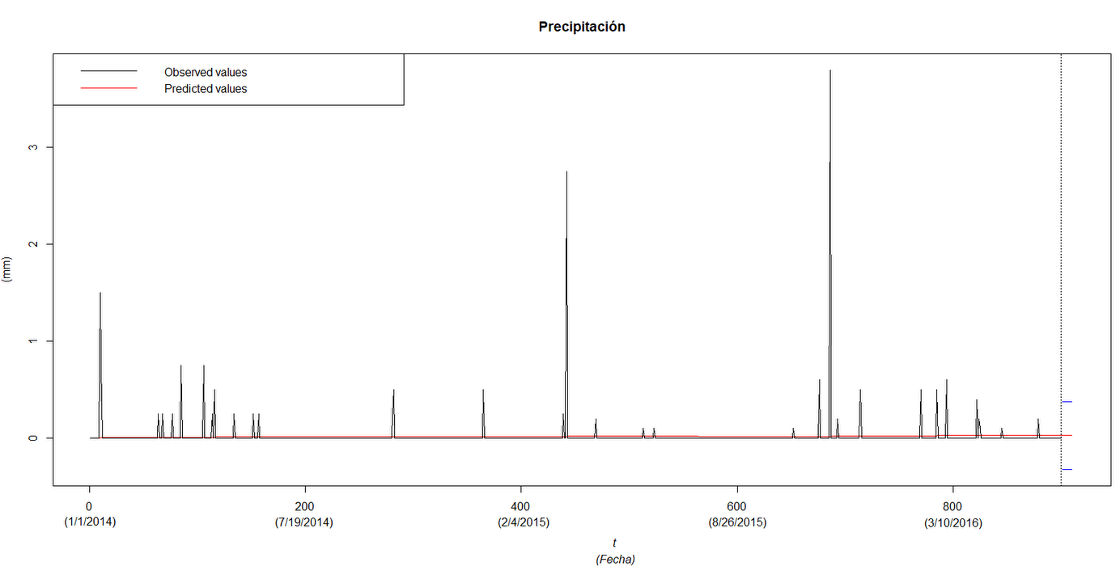
MÉTODOS
PREPARACIÓN DE DATOS – RELLENO (MÉTODO HOLT-WINTERS)

Slide 20
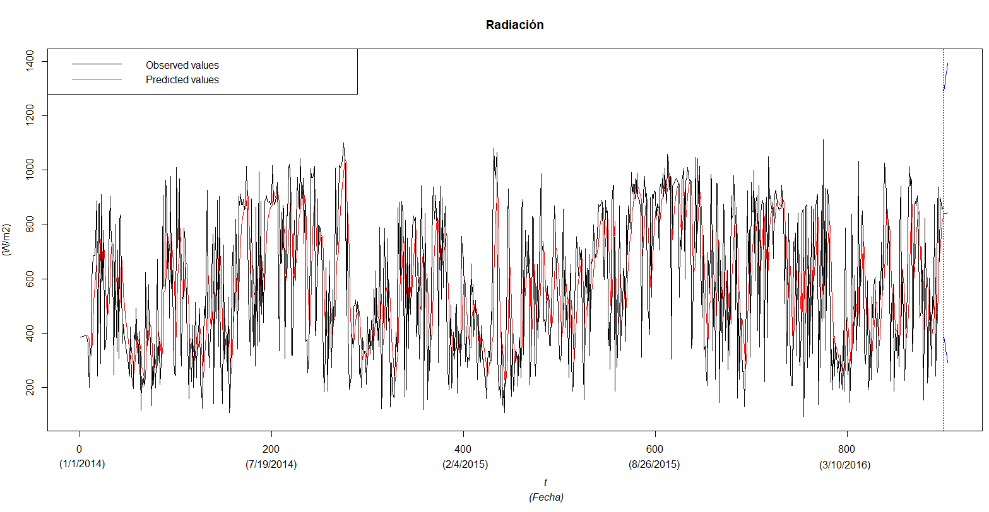
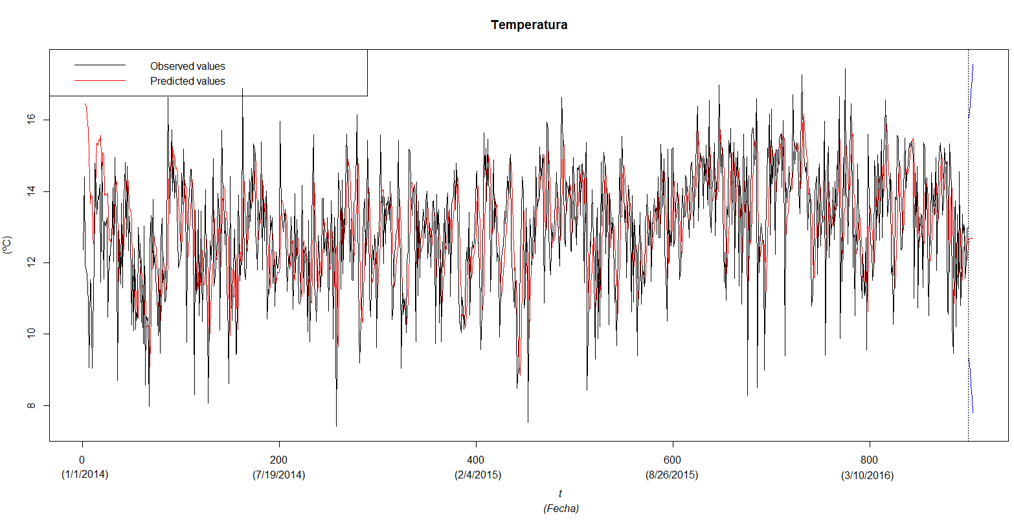
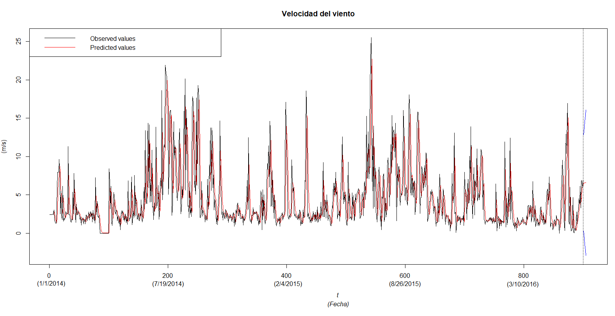
MÉTODOS
PREPARACIÓN DE DATOS – RELLENO (MÉTODO HOLT-WINTERS)

Slide 21
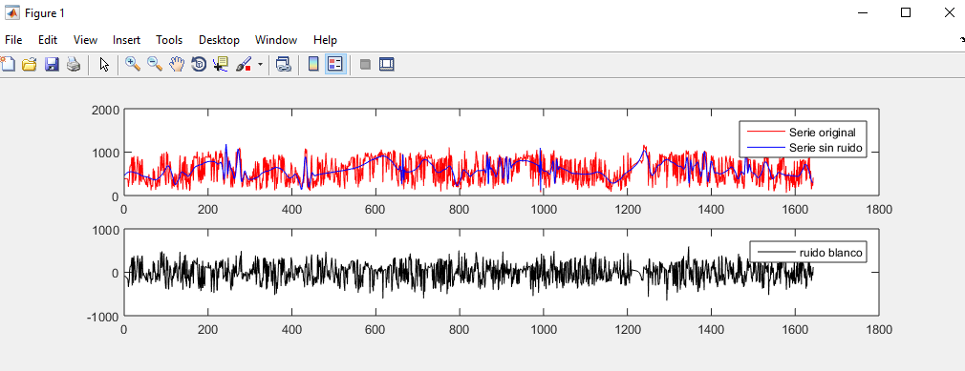
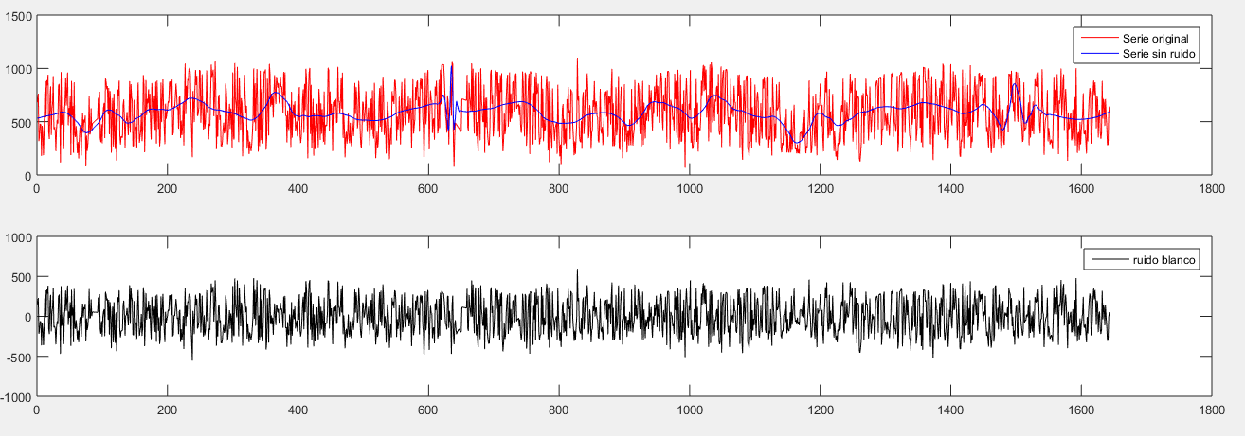
MÉTODOS
PREPARACIÓN DE DATOS – ELIMINACIÓN DE RUIDO
TRANSFORMADA DE WAVELET
Familia db4 nivel de discretización 3 de Pratap Yadav & Laxmidhar (2014).
Miranda - 84,43%
El Carmen - 88,07%

Slide 22
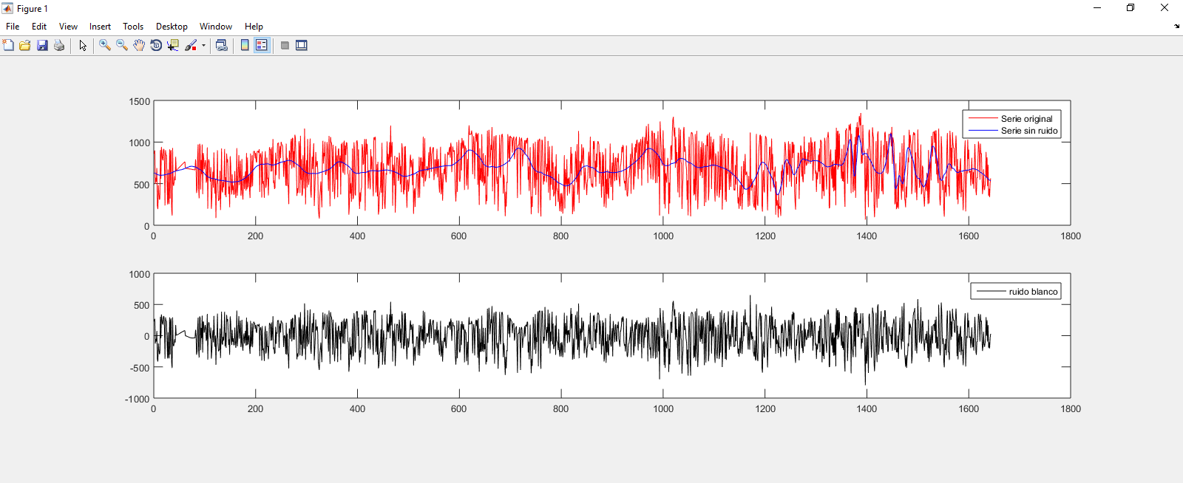
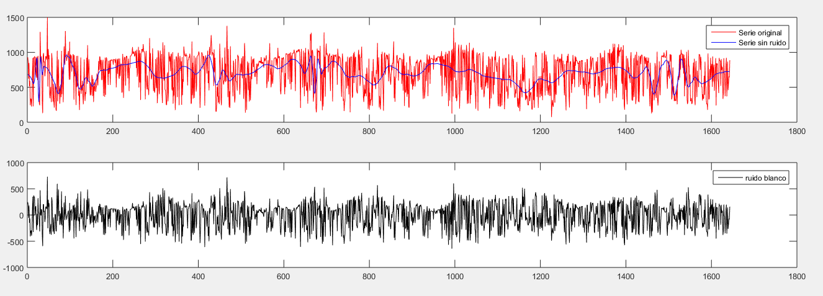
MÉTODOS
PREPARACIÓN DE DATOS – ELIMINACIÓN DE RUIDO
TRANSFORMADA DE WAVELET
Familia db4 nivel de discretización 3 de Pratap Yadav & Laxmidhar (2014).
Chumillos - 88,85%
Puntas – 90,42%

Slide 23
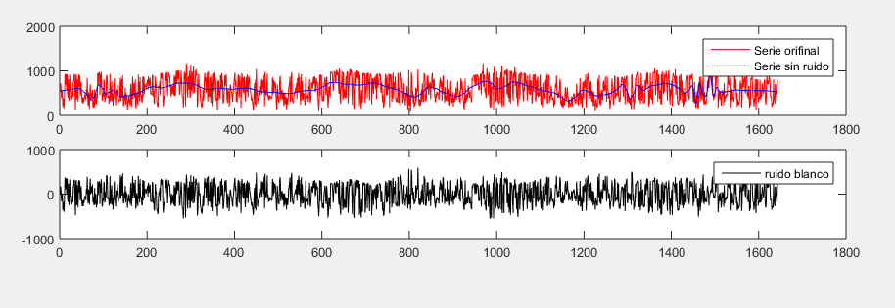
MÉTODOS
PREPARACIÓN DE DATOS – ELIMINACIÓN DE RUIDO
TRANSFORMADA DE WAVELET
Familia db4 nivel de discretización 3 de Pratap Yadav & Laxmidhar (2014).
Itulcachi - 90,01%.

Slide 24
MÉTODOS
PREDICCIÓN – ENTRENAMIENTO DE LAS RRN
PORCENTAJE DEL CONJUNTO DE DATOS PARA ENTRENAMIENTO
ENTRENAMIENTO
70%
VALIDACIÓN
15%
PRUEBA
15%

Slide 25
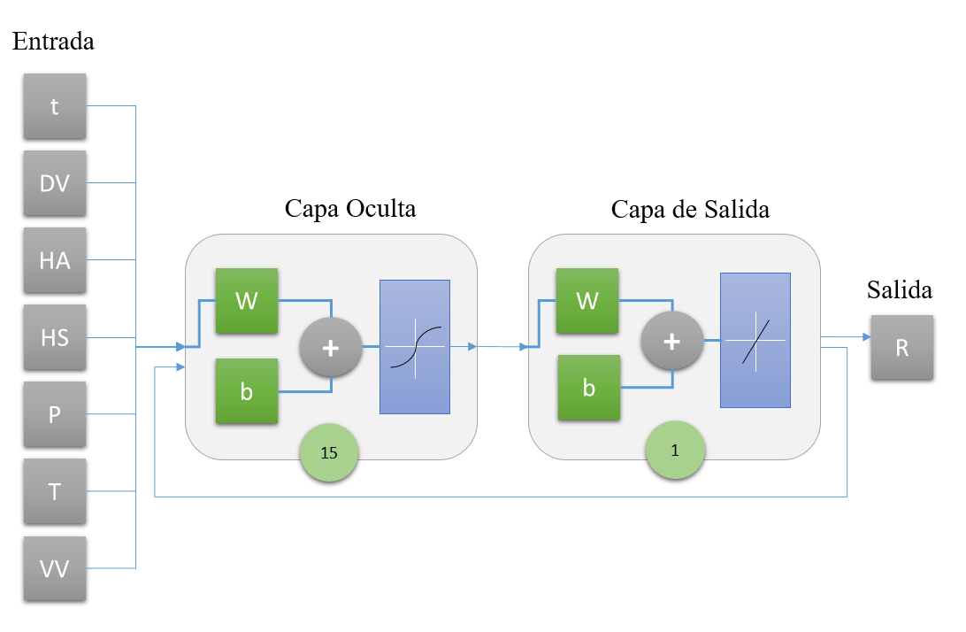
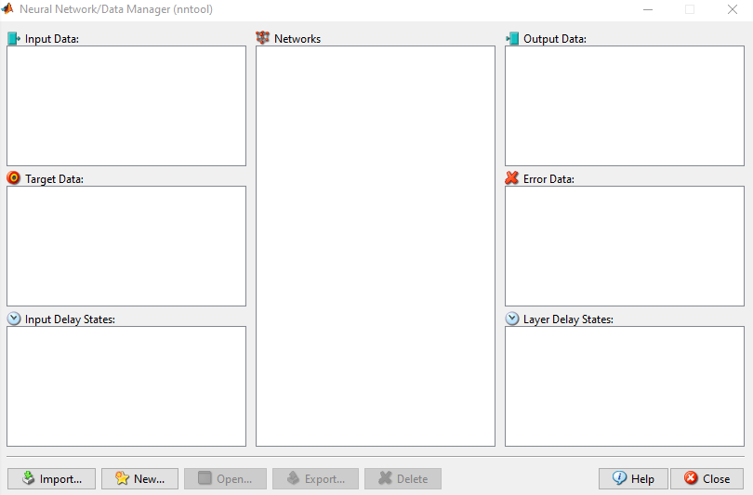
MÉTODOS
PREDICCIÓN – ENTRENAMIENTO DE LAS RRN
Propaga hacia atrás, algoritmo actualiza los valores de matriz de pesos y del vector de ganancias. La red converge para aprender los patrones de entrenamiento
Notes:
Explicar arquitectura de red que tiene 15 neuronas en la capa oculta, Tangente Hiperbólica, red neuronal artificial que usa retroalimentación para el aprendizaje, La función de activación simula la respuesta de una neurona biológica ante un cierto estímulo

Slide 26
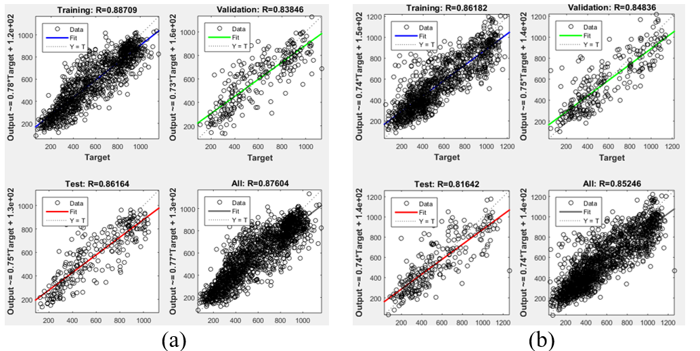
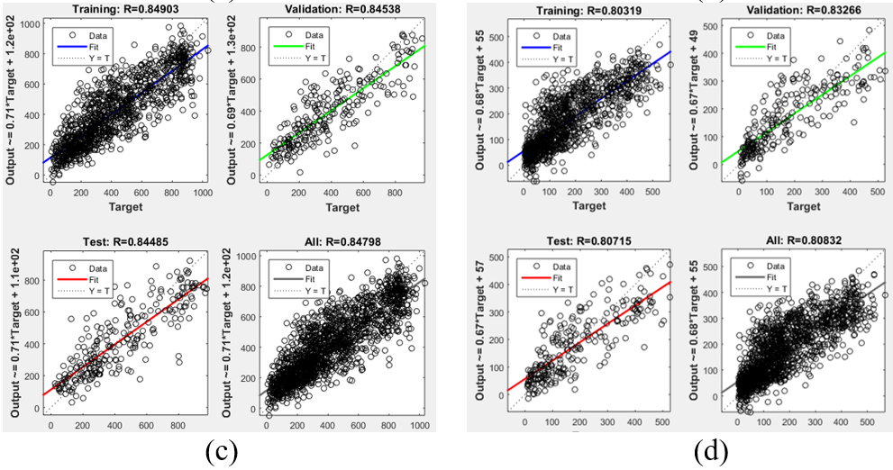
MÉTODOS
PREDICCIÓN – ENTRENAMIENTO DE LAS RRN
RESULTADO DEL ENTRENAMIENTO - MIRANDA
10H00
12H00
14H00
16H00

Slide 27
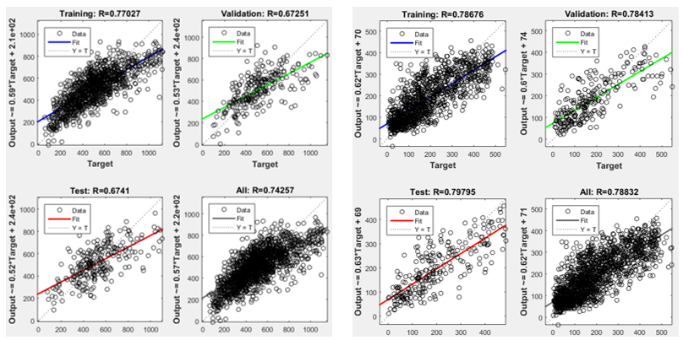
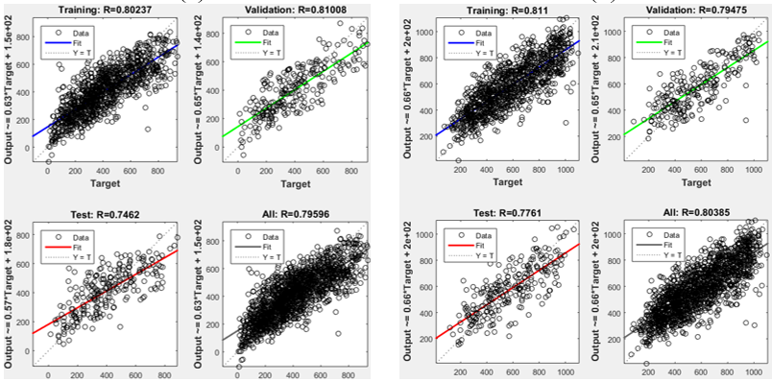
MÉTODOS
PREDICCIÓN – ENTRENAMIENTO DE LAS RRN
RESULTADO DEL ENTRENAMIENTO – EL CARMEN
10H00
12H00
14H00
16H00

Slide 28
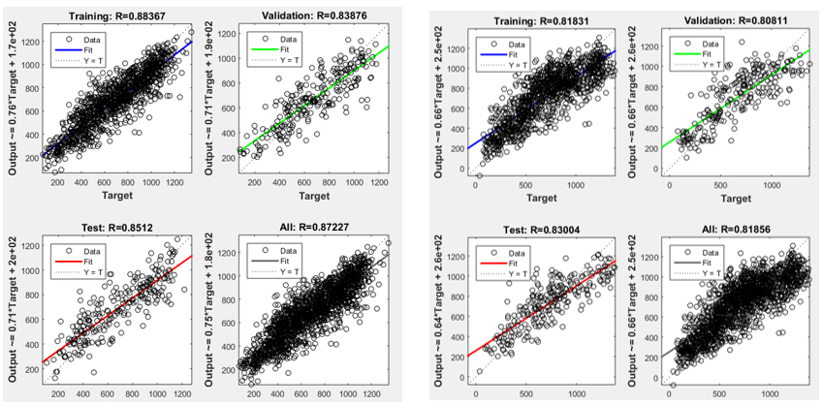
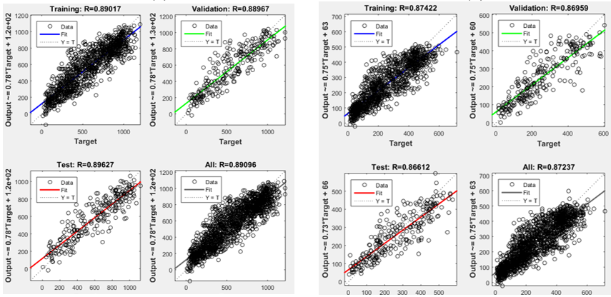
MÉTODOS
PREDICCIÓN – ENTRENAMIENTO DE LAS RRN
RESULTADO DEL ENTRENAMIENTO – CHUMILLOS
10H00
12H00
14H00
16H00

Slide 29
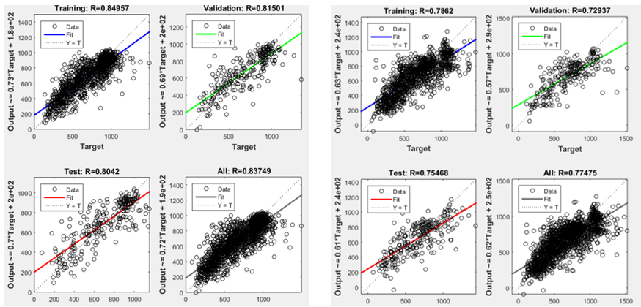
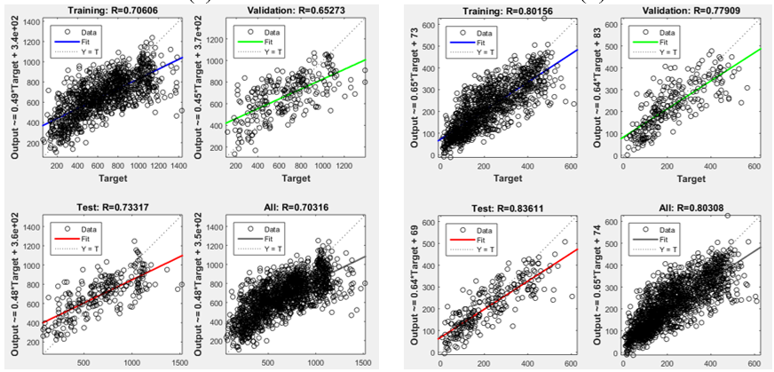
MÉTODOS
PREDICCIÓN – ENTRENAMIENTO DE LAS RRN
RESULTADO DEL ENTRENAMIENTO – PUNTAS
10H00
12H00
14H00
16H00

Slide 30
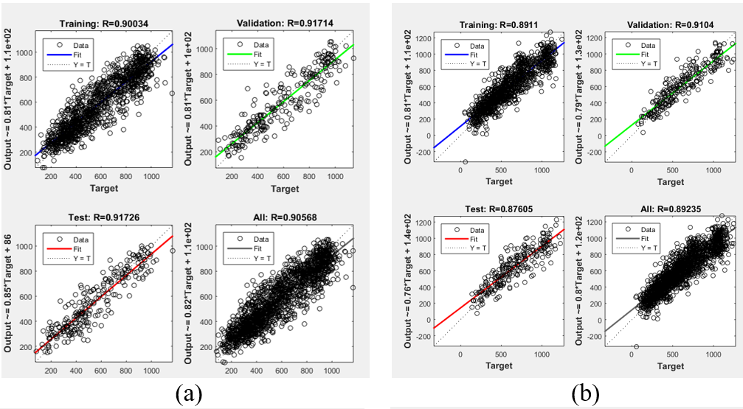
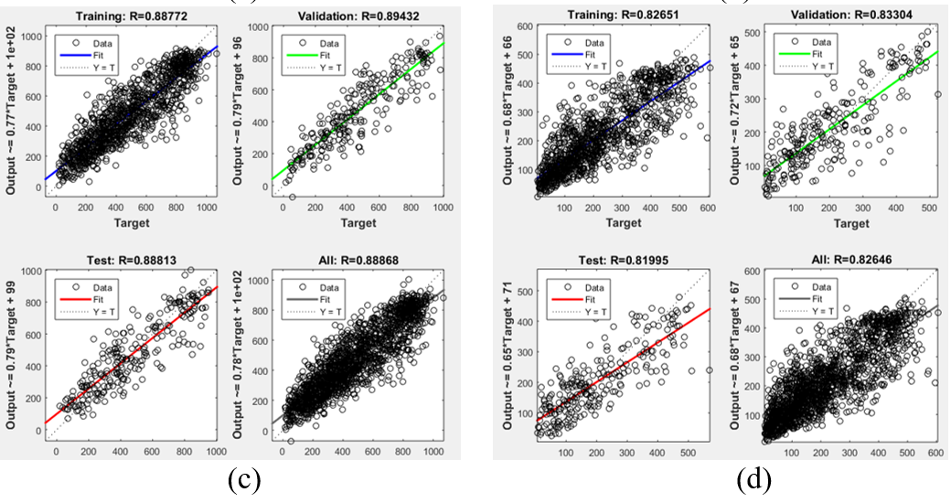
MÉTODOS
PREDICCIÓN – ENTRENAMIENTO DE LAS RRN
RESULTADO DEL ENTRENAMIENTO - ITULCACHI
10H00
12H00
14H00
16H00

Slide 31
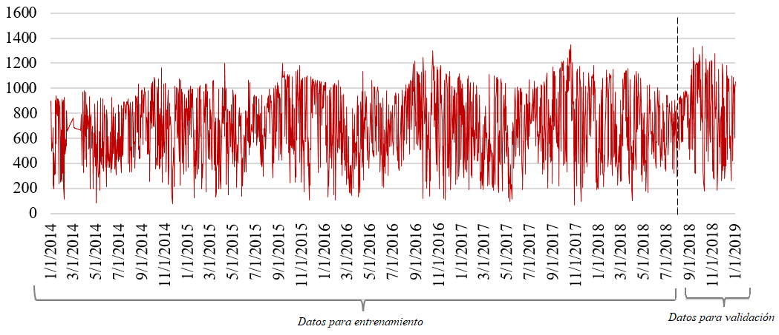
RESULTADOS
PREDICCIÓN
1 de julio del 2018
(w/m2)
RNAs
Correlación alta en función del rango expuesto por Lind et al. (2004)

Slide 32
RESULTADOS
PREDICCIÓN - MIRANDA
(w/m2)
(w/m2)

Slide 33
RESULTADOS
PREDICCIÓN - MIRANDA
(w/m2)
(w/m2)

Slide 34
RESULTADOS
PREDICCIÓN – El CARMEN
(w/m2)
(w/m2)

Slide 35
RESULTADOS
PREDICCIÓN – El CARMEN
(w/m2)
(w/m2)

Slide 36
RESULTADOS
PREDICCIÓN – CHUMILLOS
(w/m2)
(w/m2)

Slide 37
RESULTADOS
PREDICCIÓN – CHUMILLOS
(w/m2)
(w/m2)

Slide 38
RESULTADOS
PREDICCIÓN – PUNTAS
(w/m2)
(w/m2)

Slide 39
RESULTADOS
PREDICCIÓN – PUNTAS
(w/m2)
(w/m2)

Slide 40
RESULTADOS
PREDICCIÓN – ITULCACHI
(w/m2)
(w/m2)

Slide 41
RESULTADOS
PREDICCIÓN – ITULCACHI
(w/m2)
(w/m2)

Slide 42
RESULTADOS
VALIDACIÓN
Estación | Hora | Coef. de determinación (R²)
Miranda | 10 | 0,75
 | 12 | 0,74
 | 14 | 0,74
 | 16 | 0,64
El Carmen | 10 | 0,12
 | 12 | 0,17
 | 14 | 0,21
 | 16 | 0,38
Chumillos | 10 | 0,65
 | 12 | 0,61
 | 14 | 0,74
 | 16 | 0,74
Puntas | 10 | 0,65
 | 12 | 0,48
 | 14 | 0,64
 | 16 | 0,41
Itulcachi | 10 | 0,61
 | 12 | 0,60
 | 14 | 0,73
 | 16 | 0,64

Slide 43
CONCLUSIONES
El relleno de datos con Holt-Winters analizó la media, tendencia y variación estacional de las series temporales de las variables meteorológicas, lo que permitió que el relleno de datos sea adecuado al comportamiento de las mismas.
La naturaleza de la radiación solar presenta valores con gran fluctuación, por lo que en este caso el filtro wavelet db4 nivel de discretización 3, no fue óptimo para el análisis debido a que podría considerar ruido a valores que son genuinos en las series temporales.
Existe una relación directamente proporcional entre los valores del coeficiente del ajuste del entrenamiento y el R² como indicador de las predicciones.
El coeficiente de correlación más alto fue de 0,75 de la estación Miranda en horario de 10H00, mientras que el valor más bajo pertenece la estación El Carmen en el horario de 10H00 con 0,12.
Las redes neuronales artificiales recurrentes obtuvieron el 70% de coeficientes de determinación altos en la validación de las predicciones, lo cual indica la calidad del modelo.

Slide 44
RECOMENDACIONES
Por la gran cantidad de vacíos que presenta la información meteorológica en las series temporales de las zonas andinas, se recomienda utilizar métodos adecuados para el relleno de datos, debido a que corresponde a una de las etapas más importantes para alcanzar el objetivo del trabajo.
Para el entrenamiento de las redes neuronales artificiales es importante contar con mayor cantidad de datos de observación para que la red pueda comprender de mejor manera el comportamiento de la variable en estudio y generar resultados más cercanos a los reales.
Se sugiere interactuar con una familia wavelet diferente o a su vez un diferente orden o nivel descritización, para la eliminación de ruido de las series temporales de variables meteorológicas.
Se recomienda combinar la metodología empleada en el presente trabajo y los diferentes procedimientos para obtener el índice UV.

Slide 45
GRACIAS POR SU ATENCIÓN

Slide 46
referencIAS
Arancibia, C., & Best, R. (2010). Energía del sol. Revista Ciencia, 10-17.
Agencia Estatal de Meteorología. (2014). La radiación solar. España: Ministerio del Medio Ambiente y Medio Rural y Marino.
Justel, A., & Cayuela, L. (2015). TIME SERIES. Madrid: Universidad Politécnica de Madrid.
MathWorks. (2019). MathWorks. Recuperado el Julio de 2019, de https://www.mathworks.com/help/wavelet/ref/wavedec.html
MathWorks. (2019). MathWorks. Recuperado el Julio de 2019, de https://es.mathworks.com/discovery/neural-network.html
MathWorks. (2019). MathWorks. Recuperado el Julio de 2019, de https://nl.mathworks.com/help/deeplearning/ref/feedforwardnet.html;jsessionid=058cd9936e68fb08a637adf9476d

